Slide 1
Курс «Местные творцы перемен»

Slide 2
СЕССИЯ 1
Потребности человека – права человека– обязанности человека

Slide 3
Цели курса Помочь сообществам:
Научиться ценить культурно-личностное многообразие
Понять права каждого
Выявить проблемы в области СРиУ
Найти совместные пути решения
Notes:
Слайды №2–№6 касаются плана сессии "Введение в курс".
При необходимости адаптируйте этот слайд и в ходе демонстрации слайда зачитайте вслух заметки или перескажите их своими словами.
Для данного курса предусмотрены 4 основные цели:
помочь распознать и научиться ценить культурно-личностное многообразие внутри сообществ и между сообществами
помочь понять и научиться ценить наши права человека, включая право на свободу религии или убеждений
выявить проблемы, связанные со свободой религии или убеждений в наших сообществах
найти совместные пути решения этих проблем.

Slide 4
Методология курса
Учиться – Делиться и размышлять –
Анализировать – Готовить план действий
Обсуждения, групповые упражнения, игры!
Notes:
В рамках этого курса мы не будем сидеть и слушать длинные лекции. Вместо этого учиться мы будем через активное участие. Мы будем делиться мнениями и размышлять, анализировать и планировать способы принятия мер.
Вам будут предложены содержательные презентации; кроме того, мы проведем обсуждения, групповые упражнения, игры и сценки, которые помогут нам усвоить полученные знания, связав их с нашим сообществом и контекстом.
Запомнить новые знания бывает очень трудно, если мы все вместе не анализируем и не обдумываем услышанное. Кроме того, учебный процесс становится гораздо веселее, когда мы взаимодействуем друг с другом. Итак, ваше активное участие – опыт, мысли и вклад – действительно важен.

Slide 5
Темы курса
Потребности, права и обязанности человека
Свобода религии или убеждений – права и ограничения
Свобода религии или убеждений в нашем контексте
Тактики продвижения прав человека
Составление плана действий
Notes:
В ходе курса мы рассмотрим такие темы, как:
Потребности, права и обязанности человека
Свобода религии или убеждений – какие ценности она представляет, какие у нас есть права, когда эти права могут быть ограничены и как выглядят нарушения прав?
Свобода религии или убеждений в нашем контексте
Тактика продвижения прав человека – как мы можем продвигать уважение прав?
Составление плана действий – что именно мы хотим сделать?

Slide 6
Практические вопросы
Каждая из девяти сессий длится два часа.
По желанию вы можете добавить информацию о дате/времени проведения сессий (например, каждую субботу в 14:00) Кроме того, вы можете добавить любую практическую и необходимую вам информацию.
Notes:
Курс состоит из девяти двухчасовых сессий. Настоятельно рекомендуйте участникам посетить все сессии. Пройдитесь по всем практическим вопросам, которые вы добавили.

Slide 7
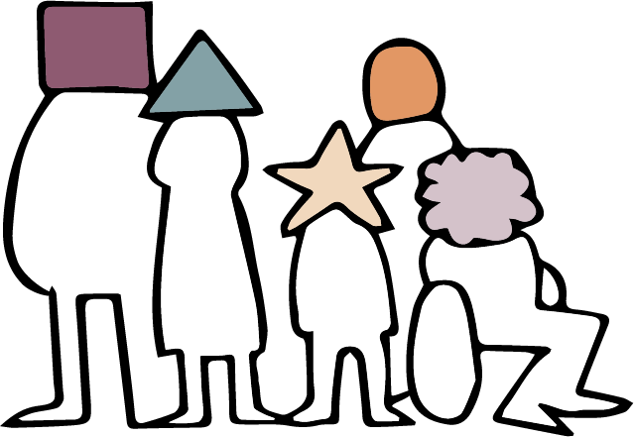
Notes:
Слайды №7–№28 касаются презентации Сессия №1. Презентация: Потребности человека - права человека - обязанности человека
Независимо от того, кто мы, какая у нас религия, этническая принадлежность, пол, возраст и где мы живем, у нас есть общие базовые потребности. Никто не хочет быть произвольно задержанным, подвергнуться пыткам или дискриминации, и никто не хочет, чтобы его дети голодали. Мы все хотим жить в обществе, где мы защищены от подобных вещей.

Slide 8
Потребности человека
Notes:
У людей одни и те же основные, универсальные потребности. Если потребности человека не удовлетворяются, мы страдаем физически, эмоционально и духовно.

Slide 9
Обязанности государства
Notes:
Права человека Правительства во всем мире признали, что эти потребности есть у каждого человека везде, и что государство несет ответственность (в действительности - обязанность государства), чтобы эти потребности уважались, и делать все возможное для их удовлетворения.

Slide 10
Notes:
Чтобы воплотить это в жизнь, страны мира договорились об универсальных правах человека (правах, которые есть у каждого человека) и об обязанности каждого государства уважать, защищать и продвигать эти права.

Slide 11
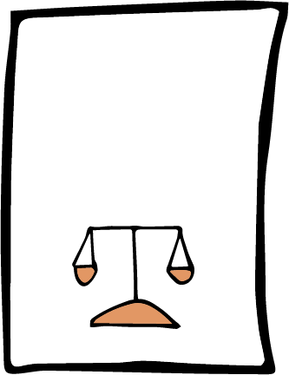
Международный
пакт о гражданских и политических правах
Международный пакт о социальных, экономических и культурных правах
Всеобщая
декларация
прав человека
Notes:
Три наиболее важных документа по правам человека:
Всеобщая декларация прав человека (ВДПЧ), познакомиться с которой нам помогли наши плакаты,
и два подробных договора, в которых наши права объясняются более детально:
Международный пакт о гражданских и политических правах (МПГПП),
Международный пакт об экономических, социальных и культурных правах (МПЭСКП).
Эти два договора имеют обязательную юридическую силу для стран, которые присоединились к договорам (ратифицировали их).

Slide 12
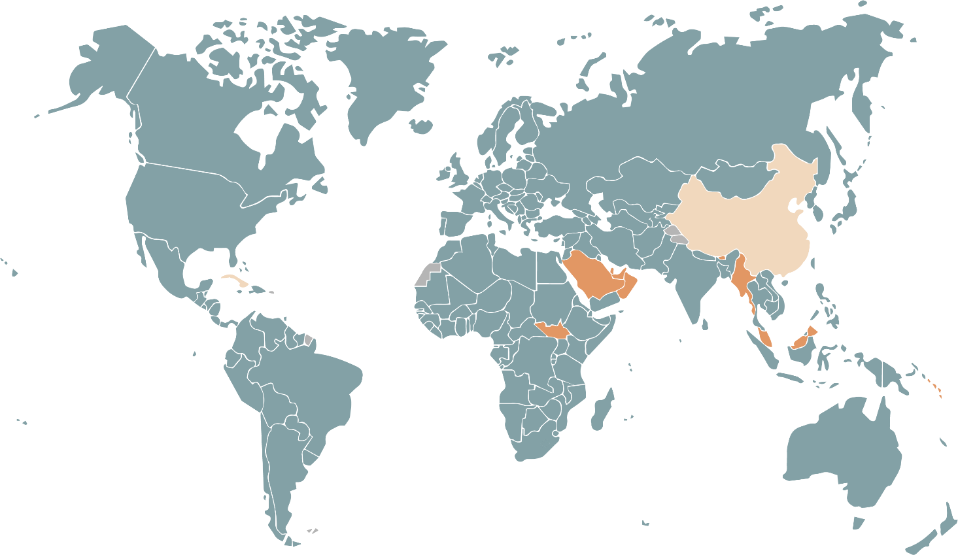
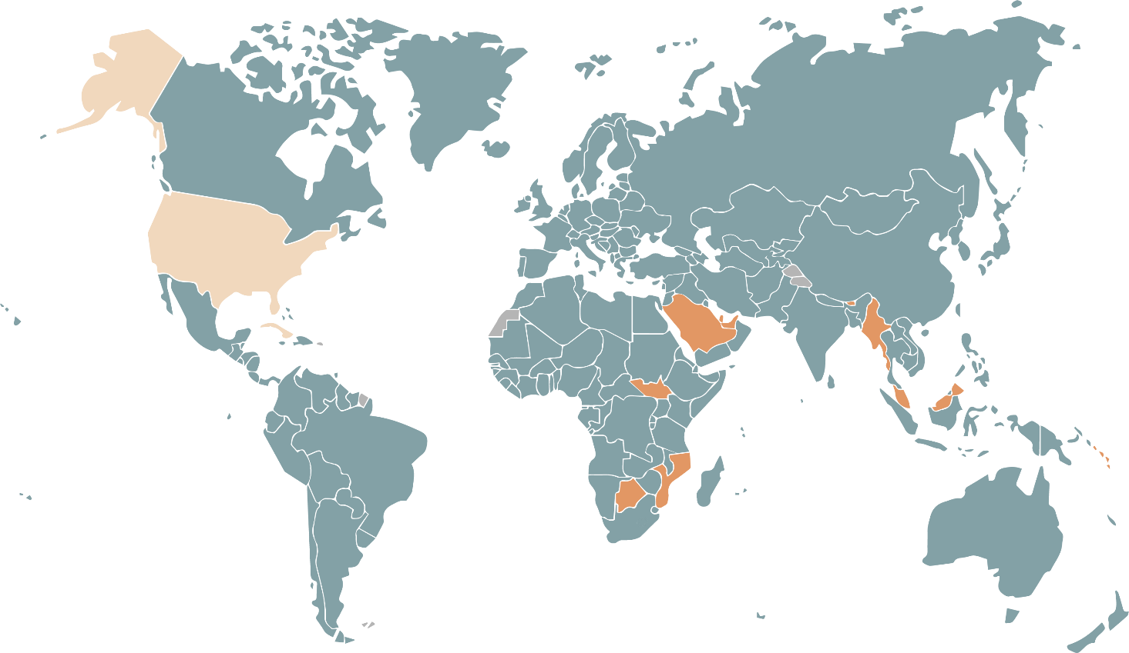
Международный пакт о гражданских и политических правах
Международный пакт о социальных, экономических и культурных правах
Notes:
Обязательство соблюдать эти договоры взяло на себя подавляющее большинство стран – эти страны отмечены на картах синим цветом! Правительства всех этих стран признали, что в соответствии с международным правом они обязаны делать три вещи:
(Примечание: страны, выделенные синим цветом, присоединились к соответствующему Пакту и ратифицировали его – это означает, что они обязаны соблюдать договор в соответствии с международным правом. Страны, выделенные оранжевым цветом, не присоединились к Пакту и не ратифицировали его. Страны, выделенные бежевым цветом, только подписали Пакт, но не ратифицировали его – это означает, что страны выразили политическое намерение соблюдать определенный Пакт, но не он не является для них юридически обязательным. Страны, выделенные серым цветом, – оккупированные территории.)

Slide 13
Уважение
Защита
Продвижение
Notes:
Уважать права и свободы человека с точки зрения принимаемых государствами законов и действий должностных лиц. Например, в стране не должно быть дискриминационных законов, и никто не должен подвергаться пыткам.
Защищать права и свободы человека, гарантируя, что каждый может добиться справедливости, когда чьи-либо права нарушаются государством или кем-либо еще.
И продвигать права человека – делать все возможное, чтобы каждый имел доступ к своим правам и свободам. Например, сделать все возможное, чтобы обеспечить каждому доступ к здравоохранению и образованию. Конечно, не все государства имеют одинаковые ресурсы, поэтому реализация экономических и социальных прав — процесс постепенный.

Slide 14
Все люди рождаются свободными и равными в своем достоинстве и правах.
Всеобщая декларация
прав человека
Notes:
Государства согласились с тем, что каждый человек имеет эти права в равной степени. В самой первой статье Всеобщей декларации прав человека говорится (ВДПЧ): «Все люди рождаются свободными и равными в своем достоинстве и правах».

Slide 15
Notes:
К сожалению, многие государства не выполняют этих обязательств — права многих людей нарушаются. Женщины, девочки, меньшинства, лица с инвалидностью и мигранты особенно уязвимы с точки зрения нарушения прав. Распространенным примером, который характерен для всех стран мира, является гендерное насилие.

Slide 16
Полиция
Notes:
Критика прав человека На глобальном уровне нет какой-либо полицейской службы, которая могла бы вмешаться и наказать государство, нарушающее права человека или неспособное защитить людей от нарушения их прав. А если нет международной полиции, которая могла бы заставить государство соблюдать права человека, разве можно сказать, что права человека являются эффективным инструментом продвижения перемен, а не пустыми словами на бумаге?

Slide 17
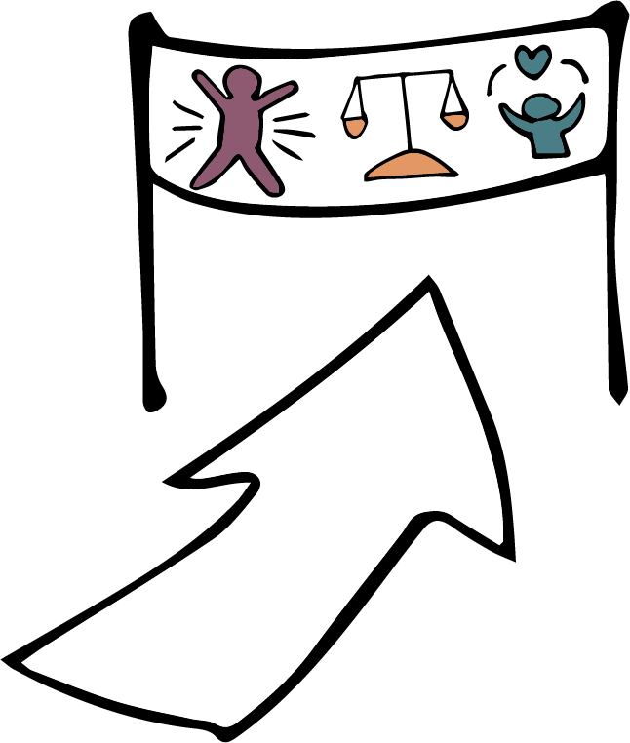
Notes:
Доля правды в этом конечно же есть – на некоторые государства очень трудно повлиять. Однако во многих странах международная и внутренняя критика нарушений прав человека привела к позитивным изменениям. Есть много способов продвигать права человека и без международной полиции.

Slide 18
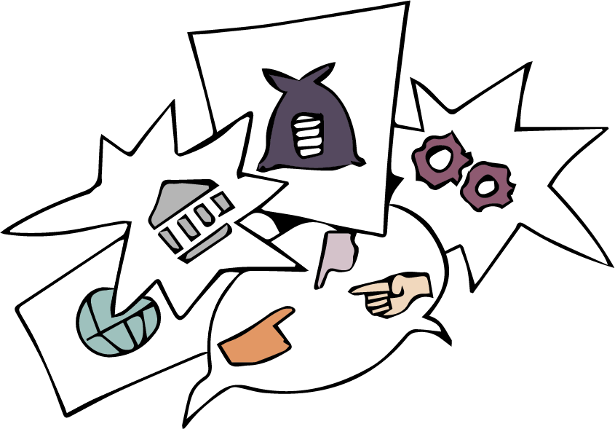
Notes:
Есть и другие причины, в силу которых люди критикуют права человека. Может у вас тоже были подобные мысли?
Возможно, права человека кажутся вам слишком специализированной темой – для юристов и политиков, а не область, в которой вы можете принимать активное участие.
Или вы, возможно, считаете, что права человека далеки от вашей повседневной жизни – пусть об этом беспокоится элита в столицах.
Или, может быть, права человека кажутся вам оружием в глобальной политической игре. Инструментом, который государства лицемерно используют, чтобы критиковать своих врагов, а сами при этом нарушают права человека.
Что тут можно сказать: права человека основаны на законе, законы принимают политики, а юристы могут бороться за права человека в суде. И да, этот термин иногда используется в политических целях. ОДНАКО права человека – гораздо больше и шире!

Slide 19
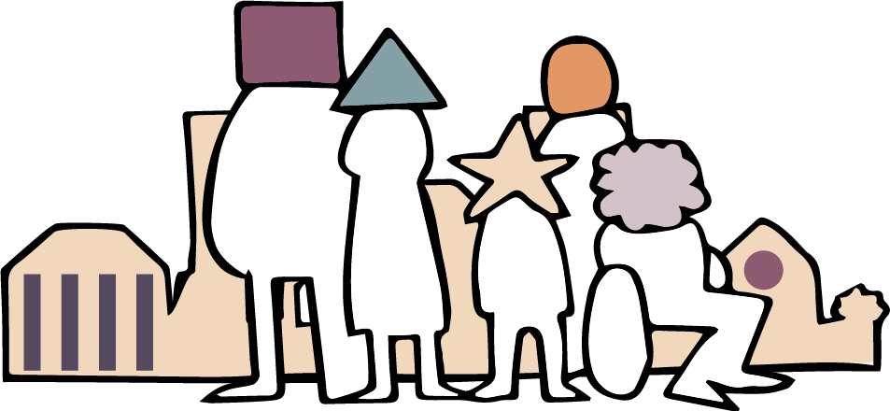
Notes:
Права человека и мы Как мы увидели, права человека связаны с потребностями, которые есть у нас в повседневной жизни. Они касаются того, что происходит в наших школах, на фермах, на работе, дома и в нашем квартале. Того, как мы должны относиться друг к другу, и как должны относиться к нам. Они призваны защитить нас от злоупотреблений со стороны тех, кто имеет власть над нашей жизнью – домовладельцев, работодателей, учителей или даже членов семьи. И, конечно же, со стороны власть имущих – полиции, судов, армии и государственных органов.
Чтобы выразить это в нескольких словах, можно сказать, что права человека касаются общества, в котором мы хотим жить, и работы над построением такого общества. Если мы хотим, чтобы права человека стали реальностью в наших сообществах, мы все должны сыграть определенную роль. Во многих случаях нарушения прав человека происходят из-за того, что обычные люди не уважают права других людей – например, когда мы относимся к некоторым людям так, как будто они не равны нам. А государство, бизнес и отдельные лица могут регулярно нарушать права человека, потому что люди не заступаются друг за друга и не пытаются что-то изменить. Потому что мы часто молчим.

Slide 20
Статья 1 «Все люди рождаются равными в достоинстве и правах. Они наделены разумом и совестью и должны поступать в отношении друг друга в духе братства.»
Всеобщая декларация прав человека
Преамбула
«Чтобы каждый человек и каждый орган общества стремились путем просвещения и образования содействовать уважению этих прав и свобод.»
Notes:
Мы - не государство, мы не подписывали международные соглашения по правам человека. Юридически нас никто не обязывает соблюдать права человека. Но мы люди, имеющие разум и совесть, и у нас есть моральный долг друг перед другом. Как говорится во Всеобщей декларации прав человека:
«Все люди рождаются равными в достоинстве и правах. Они наделены разумом и совестью и должны поступать в отношении друг друга в духе братства».
«…чтобы каждый человек и каждый орган общества […] стремились путем просвещения и образования содействовать уважению этих прав и свобод».
Всякий раз, когда у нас есть возможность сделать другим людям добро или причинить зло, мы должны помнить о моральном долге защищать права человека.
Мы не можем сделать все – в некоторых ситуациях трудно понять, что можно сделать, – но, когда мы видим, что совершается несправедливость, а мы МОЖЕМ сделать что-то, чтобы помочь, возможно, наш моральный долг хотя бы попытаться.
Сделать хоть что-то может быть так же просто, как быть хорошим соседом.

Slide 21
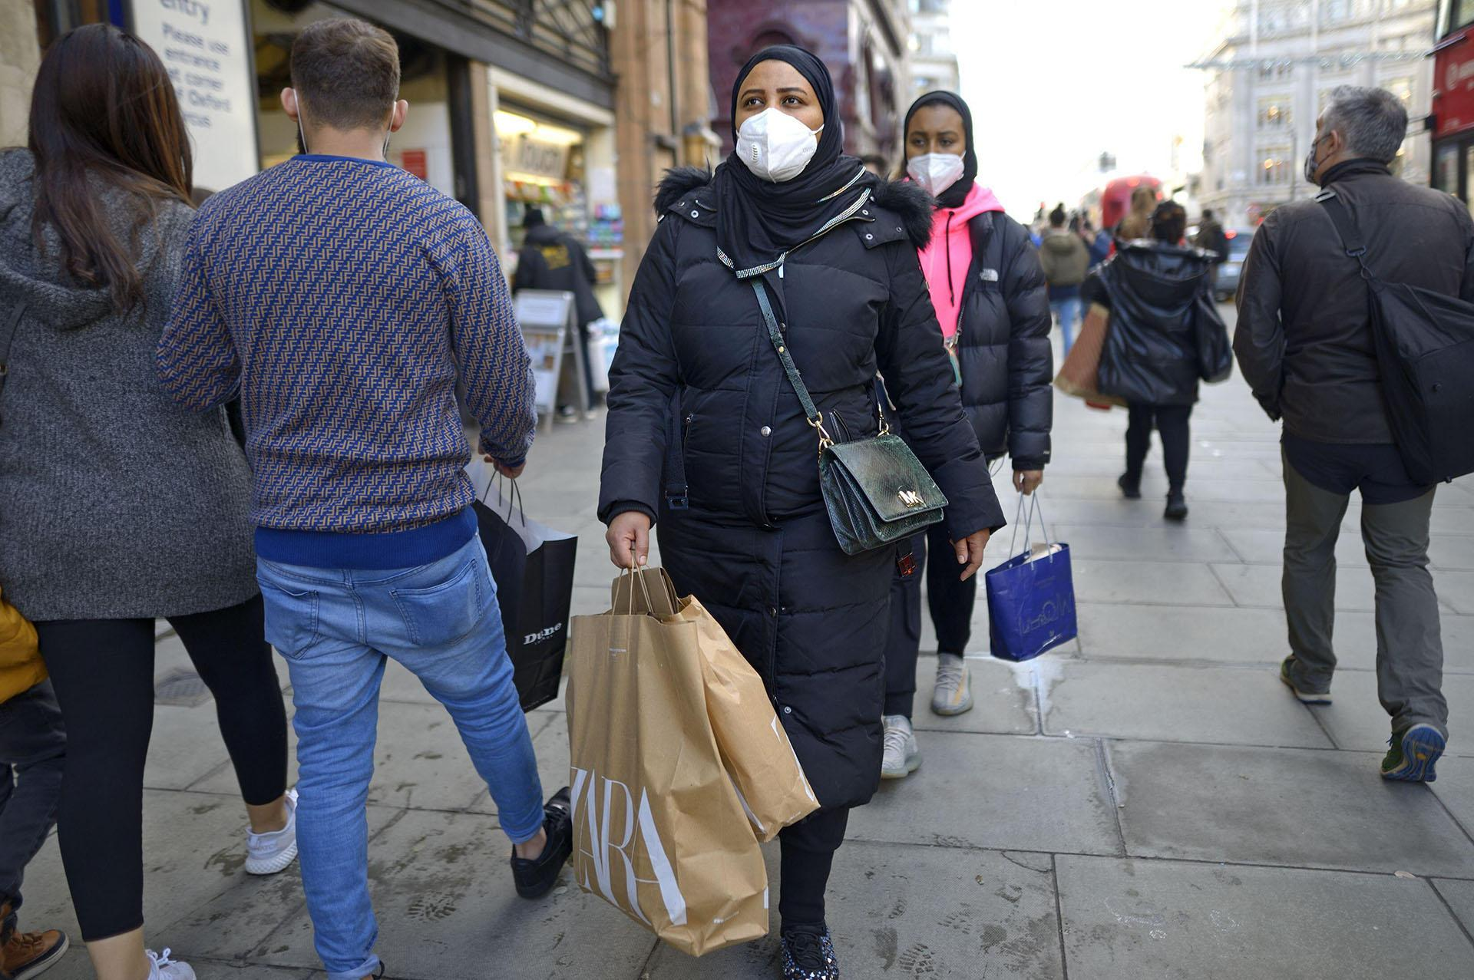
Photo: Pjr Travel / Alamy Stock Photo
Notes:
Истории творцов перемен Шафак Хассан – мусульманка из южного Лондона, Великобритания. В последние годы в Великобритании наблюдается всплеск преступлений на почве ненависти. Мусульмане, а особенно женщины, которые (как Шафак) носят головные уборы, часто подвергаются травле в Интернете и на улице. В этих условиях большое значение приобретают повседневные проявления дружелюбия и щедрости между людьми разных религиозных традиций.
По словам Шафак, она вновь поверила в человечество после того, как ее сосед, не являющийся мусульманином, неожиданно подарил ей и ее 14-летнему сыну Аяну подарки на праздник Айт.

Slide 22
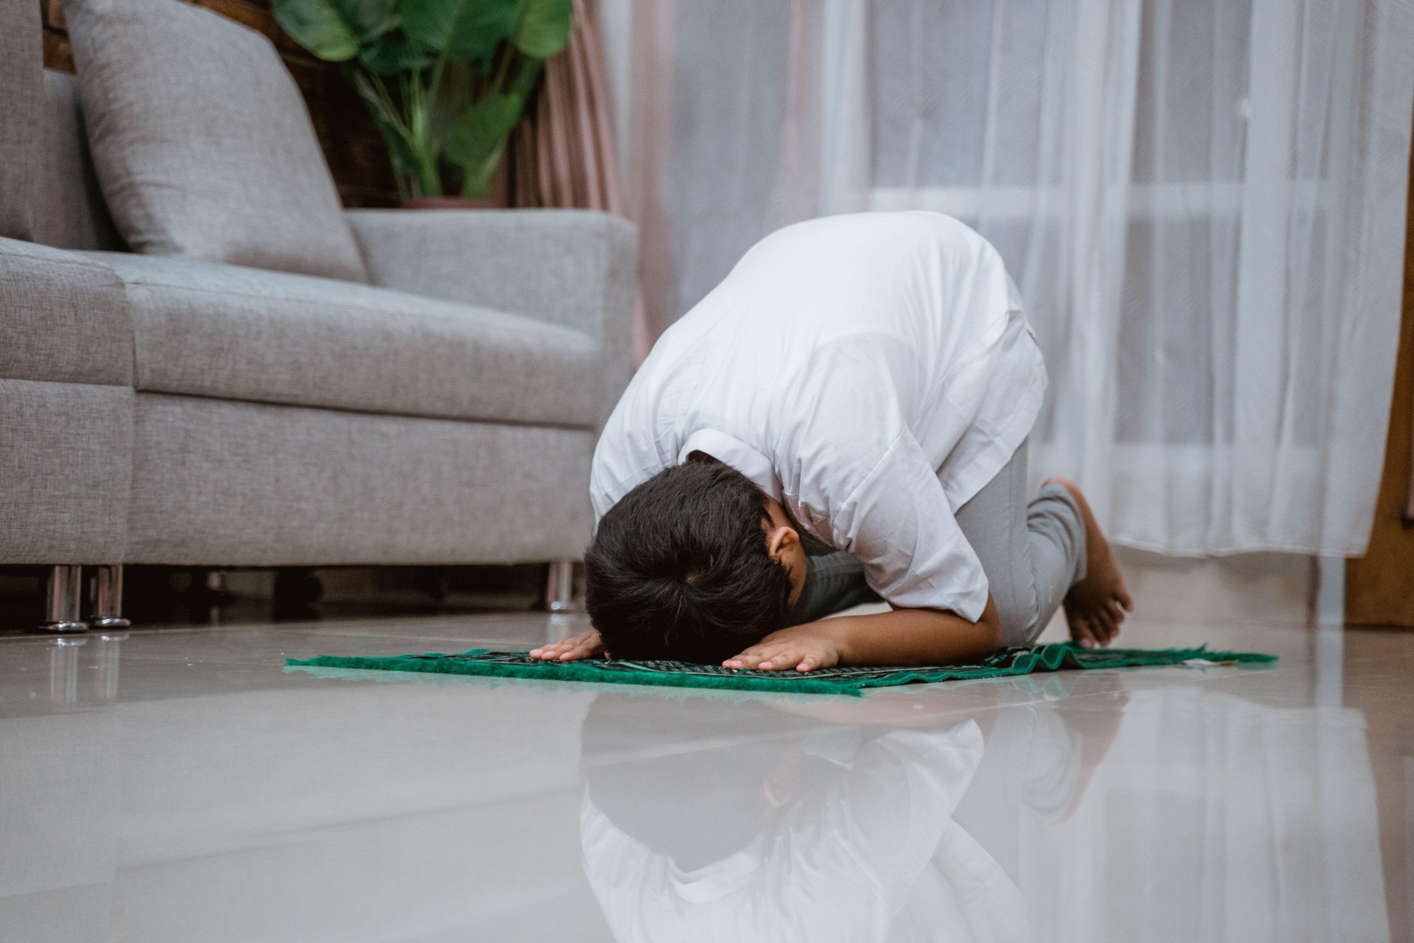
Photo: Robbi Akbari Kamaruddin / Alamy Stock Photo
Notes:
Шафак опубликовала фотографию подарков в Twitter, снабдив ее следующим описанием:
«Наш сосед-немусульманин преподнес нам сюрприз: подарил алжирские финики и молитвенный коврик моему 14-летнему сыну, который целый месяц держал пост. Этот человек живет с нами по соседству уже более 20 лет, а тут совершенно поразил нас своими подарками на айт».
«Я и не знала, что он заметил, что Аян держит пост. Мой сын почувствовал себя особенным. Наши соседи дружелюбные люди, обожающие блюдо бирьяни, которое готовит моя мама, так что мы всегда угощаем их. В нашем сообществе проживают представители разных культур, и нам очень приятно, что наш сосед с такой заботой и одобрением относится к Аяну и его религиозным убеждениям».

Slide 23
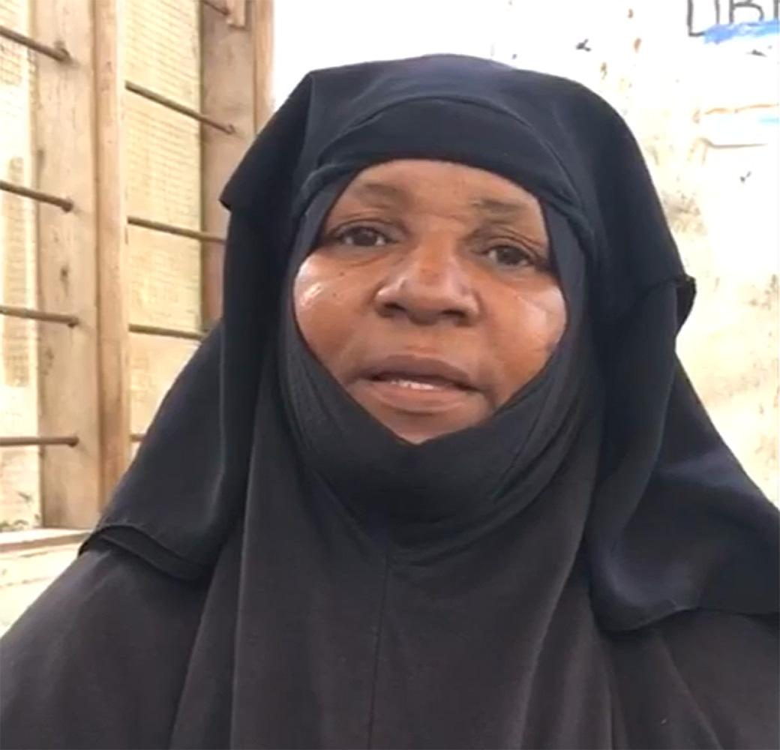
Photo: Hidaya Dude, ZANZIC
Notes:
Залиха и Магдалена тоже внедряют перемены, но совершенно в другом контексте.
Залиха – набожная мусульманка с острова Пемба на Занзибаре, где она воспитывает внуков и преподает в местном медресе.

Slide 24
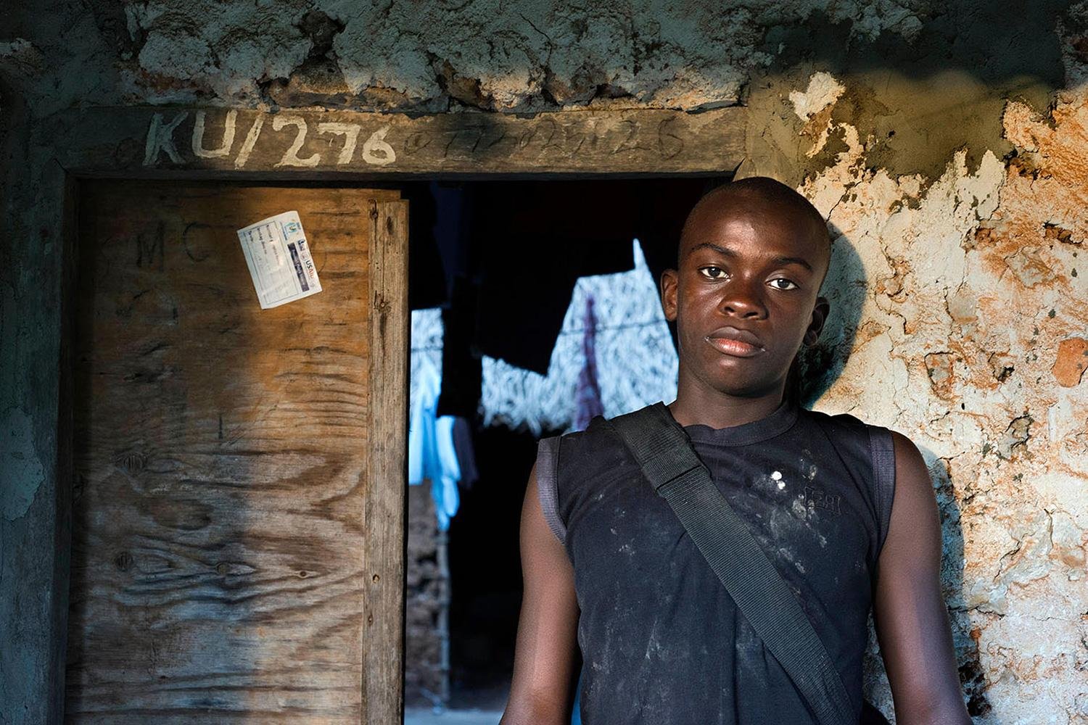
Photo: Sergi Reboredo / Alamy Stock Photo
Notes:
По словам Залихи, ее беспокоят волнения в наших сообществах: «Наша молодежь не верит в наших политических лидеров и не имеет возможностей».

Slide 25
Photo: Joerg Boethling / Alamy Stock Photo
Notes:
Кроме того, по словам Залихи:
«Многие жители материка, которые переезжают сюда, чтобы работать в сфере туризма, являются христианами. Многие из моих знакомых мусульман обвиняют христиан в том, что они отняли у них работу. Много лет я жила в условиях политических волнений и религиозной напряженности. Видела, как сжигали церкви, раздавали листовки с разжигающими ненависть высказываниями, терроризировали христиан по дороге в церковь. Я вижу, что наша молодежь становится все более радикализированной, и это меня беспокоит. Вот почему я вступила в Женский межконфессиональный комитет».

Slide 26
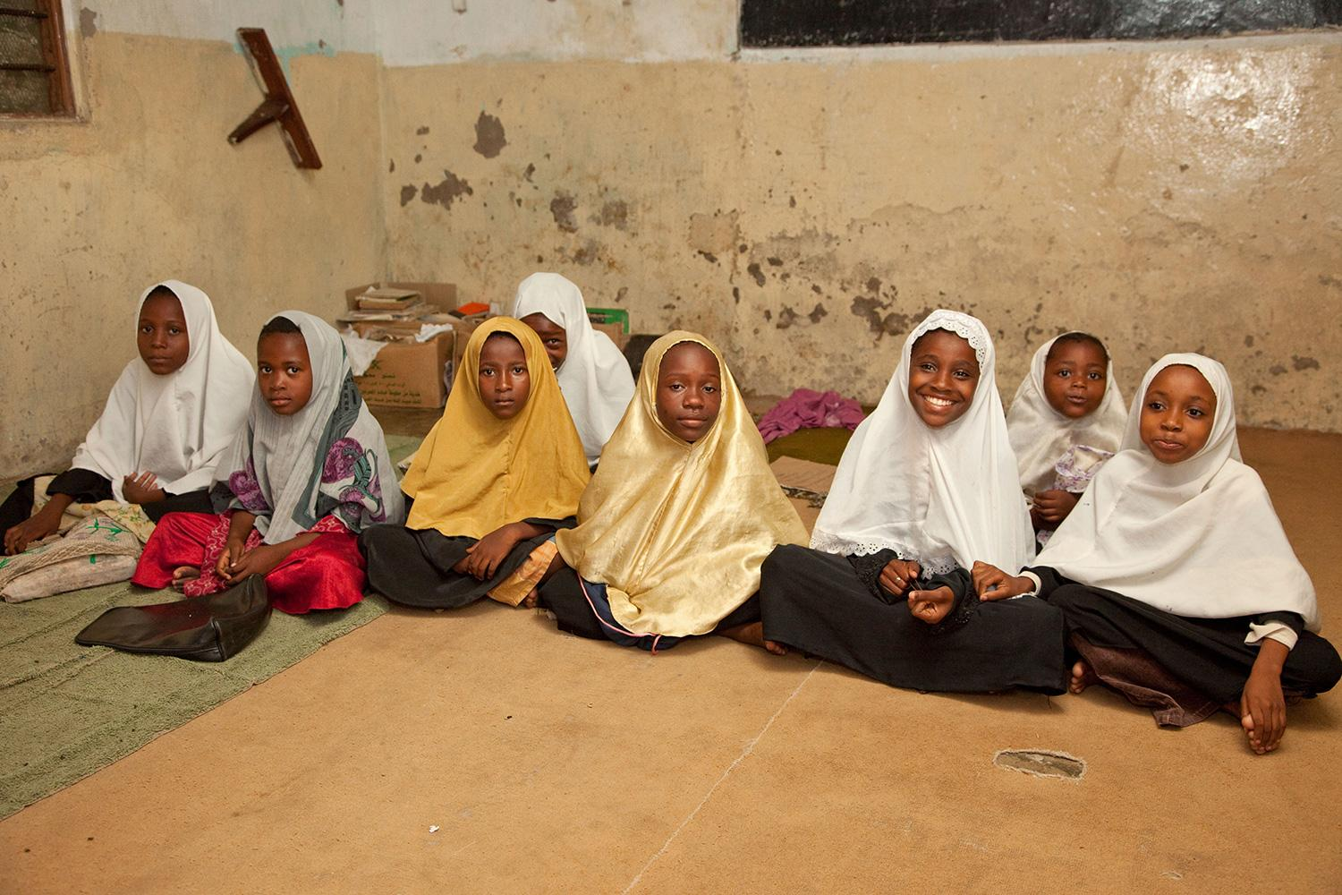
Photo: Charles O. Cecil / Alamy Stock Photo
Notes:
«Я хочу участвовать в профилактике религиозного насилия на нашем острове. В медресе я учу детей тому, что терпимость и любовь являются фундаментальной частью нашей религии. Будущее за нашими детьми, и мы обязаны указать им путь».

Slide 27
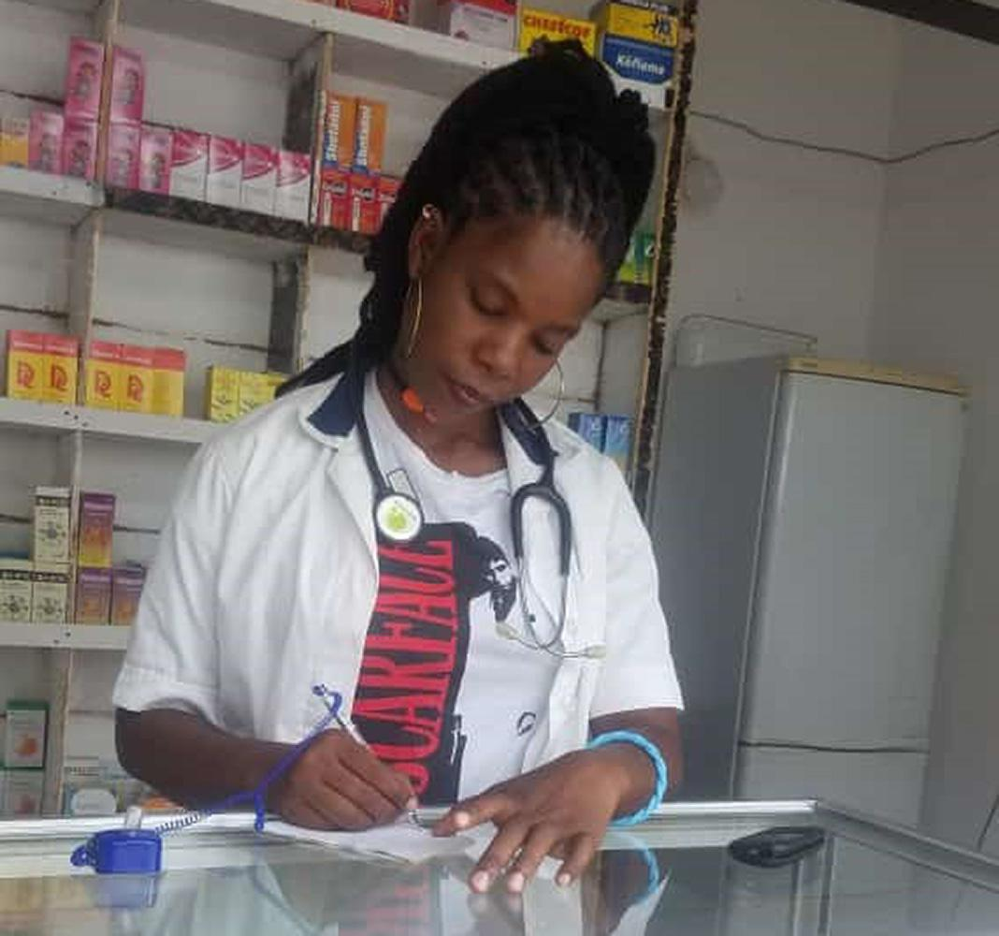
Photo: Hidaya Dude, ZANZIC
Notes:
В межконфессиональной работе участвует и Магдалена, христианка, переехавшая на Занзибар с материка. Она подвергается дискриминации из-за того, как она одевается, и своей религии. Несмотря на это, она полна решимости преодолеть пропасть между христианами и мусульманами. Она вступила в Женский совет региона Унгойя, представительницы которого обсуждают с местными жителями межконфессиональные проблемы и права женщин.
«Я вступила в этот комитет, чтобы больше узнать об исламе, и понять, как живут мусульмане, — объясняет она. — Так как все мы женщины, мы все подвергаемся дискриминации, так что мы должны держаться вместе и поддерживать друг друга».

Slide 28
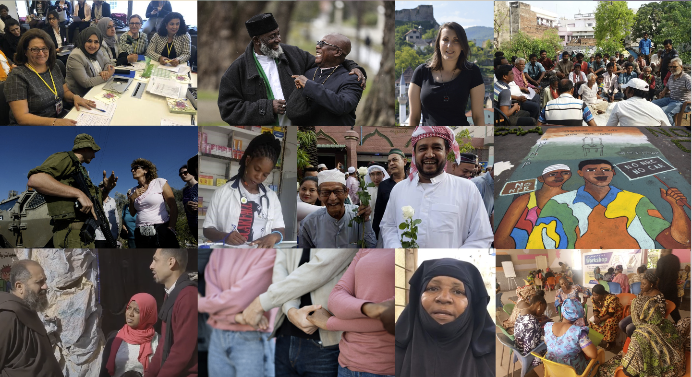
Notes:
Таких людей, как сосед Шафаки, как Залиха и Магдалина, очень и очень много. Это обычные люди, как мы с вами, которые как могут стараются воплотить права человека в жизнь в своих сообществах, — это местные творцы перемен!
Не важно, кто мы – мы можем сделать хоть что-то, чтобы права человека стали реальностью!

Slide 29
Вы хорошо поработали и мы будем рады видеть вас снова!
Тема следующей сессии: Знакомство с концепцией свободы мысли,
совести, религии или убеждений

